Slide 1
TypeScript

Slide 2
Немного истории
Развитие TypeScript началось в конце 2012 года
Зародился в компании Microsoft
Создателем является программист Андерс Хейлсберг
Сразу стал развиваться как OpenSource
Стал быстро распространяться в силу своей гибкости и производительности

Slide 3
Особенности языка
TypeScript - это строго типизированный и компилируемый язык
TypeScript реализует многие концепции, которые свойственны объектно-ориентированным языкам (наследование, полиморфизм, инкапсуляция и модификаторы доступа)
TypeScript позволяет быстрее и проще писать большие сложные комплексные программы, соответственно их легче поддерживать, развивать, масштабировать и тестировать.
TypeScript развивается как opensource-проект и, как и многие проекты, хостится на гитхабе.(https://github.com/Microsoft/TypeScript)
Является кроссплатформенным
Является надмножеством JavaScript, а это значит, что любая программа на JS является программой на TypeScript
Официальный сайт http://www.typescriptlang.org/

Slide 4
Установка и обновление
Установка : npm install -g typescript
Обновление : npm update -g typescript
Проверка версии : tsc -v

Slide 5
Hello world
Практика

Slide 6
Полезные ключи для компиляции
Автоматическая перекомпиляция. Опция --watch, а также ее сокращенная версия -w автоматически перекомпилирует файлы typescript, если в них были внесены какие-либо изменения.
Версия ECMAScript. С помощью параметра --target или его сокращенной версии –t можно задать версию стандарта JavaScript, в которую будет компилироваться код TypeScript. Этот параметр может принимать следующие значения: "ES3" (по умолчанию), "ES5", "ES6", "ES2015", "ES2016", "ES2017" или "ESNext”
Установка каталога. С помощью параметра --outDir можно задать папку для хранения скомпилированных файлов js.
Объединение файлов. Если у нас несколько файлов TS, то с помощью параметра --outFile их можно объединить в один файл js.
tsc --outFile output.js app.ts hello.ts

Slide 7
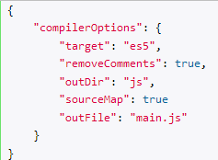
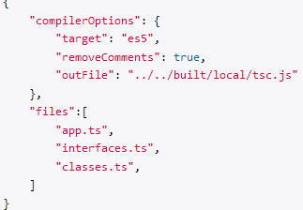

Файл конфигурации tsconfig.json
устанавливает корневой каталог проекта TypeScript
выполняет настройку параметров компиляции
устанавливает файлы проекта
Примеры
Если же компилятору передаются названия файлов, например, tsc app.ts, то файл tsconfig.json игнорируется.

Slide 8
Функциональные основы

Slide 9
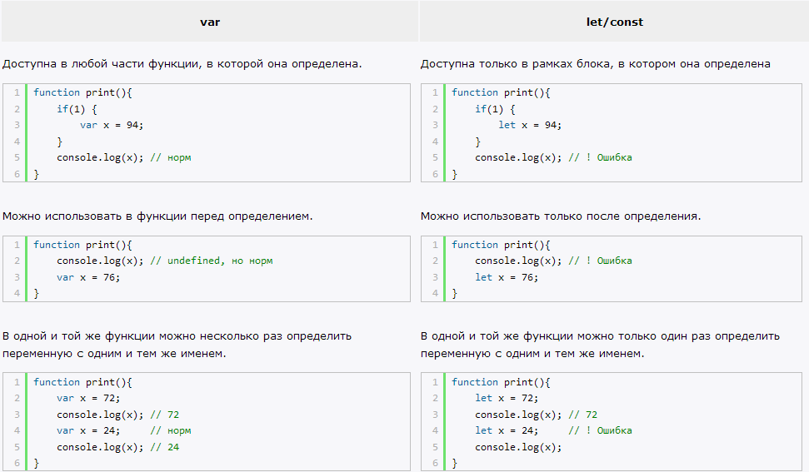
Переменные и константы
var x;
let x; (ES2015)
const x;

Slide 10
Типы данных
TypeScript является строго типизированным языком, и каждая переменная и константа в нем имеет определенный тип. При этом в отличие от javascript мы не можем динамически изменить ранее указанный тип переменной.
Boolean: логическое значение true или false
let isEnabled = true; let isAlive: boolean = false;
Number: числовое значение
let decimal: number = 6; let hex: number = 0xf00d; let binary: number = 0b1010; let octal: number = 0o744;
String: строки
let firstName: string = "Tom"; let age: number = 28; let info: string = `Имя ${firstName} Возраст: ${age}`;

Slide 11
Типы данных
Array: массивы
let list: number[] = [10, 20, 30]; let colors: string[] = ["red", "green", "blue"]; let names: Array<string> = ["Tom", "Bob", "Alice"];
Tuple: кортежи
let userInfo: [string, number]; userInfo = ["Tom", 28]; console.log(userInfo[1]); // 28
Enum: перечисления
enum Season { Winter, Spring, Summer, Autumn }; let current: Season = Season.Autumn;
Any: произвольный тип
let someVar: any = "hello"; someVar = 20;
Unknown: мягкое any
Null и undefined: соответствуют значениям null и undefined в javascript
let a: undefined = undefined; let b: null = null; let x: number = undefined;
Void: отсутствие конкретного значения, используется в основном в качестве возвращаемого типа функций
Never: также представляет отсутствие значения и используется в качестве возвращаемого типа функций, которые генерируют или возвращают ошибку
Комплексные объекты
let person: = { name: "Tom", age: 23 }; person = { name: "Alice" }; //error

Slide 12
Типы данных. Объединения
Объединения или union не являются собственно типом данных, но они позволяют определить переменную, которая может хранить значение двух или более типов.
let id : number | string; id = "1345dgg5"; id = 234;

Slide 13
Типы данных. Проверка типа.
С помощью оператора typeof мы можем проверить тип переменной. Это может быть необходимо, когда мы хотим выполнить некоторые операции с переменной, но нам неизвестен ее точный тип. После оператора typeof указывается имя переменной, затем равно и название типа, на который идет проверка. Если переменная соответствует типу, то оператор typeof возвращает значение true.
let sum: any; sum = 1200; if (typeof sum === "number") { let result: number = sum / 12; console.log(result); } else{ console.log("invalid operation"); }

Slide 14
Типы данных. Псевдонимы
TypeScript позволяет определять псевдонимы типов с помощью ключевого слова type. Далее мы сможем применять псевдоним аналогично типу данных.
type stringOrNumberType = number | string; let sum: stringOrNumberType = 36.6; if (typeof sum === "number") { console.log(sum / 6); }

Slide 15
Типы данных. Приведение типов.
let someAnyValue: any = "hello world!"; let strLength: number = (<string>someAnyValue).length; console.log(strLength); // 12
ИЛИ
let someAnyValue: any = "hello world!"; let strLength: number = (someAnyValue as string).length; console.log(strLength); // 12

Slide 16
Функции
TypeScript также определяет функцию с помощью ключевого слова function, но при этом добавляет дополнительные возможности по работе с функциями. В частности, теперь мы можем определить тип передаваемых параметров и тип возвращаемого значения.
// определение функции function add(a: number, b: number): number { return a + b; } // вызов функции let result1 = add(1, 2);

Slide 17
Функции. Необязательные параметры
Чтобы иметь возможность передавать различное число значений в функцию, в TS некоторые параметры можно объявить как необязательные. Необязательные параметры должны быть помечены вопросительным знаком ?. Причем необязательные параметры должны идти после обязательных.
function getName(firstName: string, lastName?: string) { if (lastName) return firstName + " " + lastName; else // lastName == undefined return firstName; } let name1 = getName("Иван", "Кузнецов"); console.log(name1); // Иван Кузнецов let name2 = getName("Вася"); console.log(name2); // Вася

Slide 18
Функции. Параметры по умолчанию
Параметры по умолчанию позволяют задать начальное значение. И если для такого параметра не передается значение, то он использует значение по умолчанию.
function getName(firstName: string, lastName: string="Иванов") { return firstName + " " + lastName; } let name1 = getName("Иван", "Кузнецов"); console.log(name1); // Иван Кузнецов let name2 = getName("Вася"); console.log(name2); // Вася Иванов

Slide 19
Функции. Аргументы переменной длины
Если же необходимо, чтобы функция принимала набор однотипных параметров, то используется знак многоточия, после которого идет массив.
function addNumbers(firstNumber: number, ...numberArray: number[]): number { let result = firstNumber; for (let i = 0; i < numberArray.length; i++) { result+= numberArray[i]; } return result; } let num1 = addNumbers(3, 7, 8); console.log(num1); // 18 let num2 = addNumbers(3, 7, 8, 9, 4); console.log(num2); // 31

Slide 20
Функции. Перегрузка
TypeScript поддерживает возможность перегрузки функций, то есть мы можем определить несколько версий функции, которые будут иметь одно и то же имя, но разные типы параметров или разное количество параметров или разные возвращаемые типы результатов.
function add(x: string, y: string): string; function add(x: number, y: number): number; function add(x: any, y: any): any { return x + y; } let result1 = add(5, 4); console.log(result1); // 9 let result2 = add("5", "4"); console.log(result2); // 54

Slide 21
Функции. Прототип функции
Каждая функция имеет тип, как и обычные переменные.
function sum (x: number, y: number): number { return x + y; }; let op: (x:number, y:number) => number; op = sum; console.log(op(2, 4)); // 6 op = subtract; console.log(op(6, 4)); // 2

Slide 22
Функции. Callbacks
function mathOp(x: number, y: number, operation: (a: number, b: number) => number): number{ let result = operation(x, y); return result; } let operationFunc: (x: number, y: number) => number; operationFunc = function (a: number, b: number): number { return a + b; } console.log(mathOp(10, 20, operationFunc)); // 30 operationFunc = function (a: number, b: number): number { return a * b; } console.log(mathOp(10, 20, operationFunc)); // 200

Slide 23
Функции. Стрелочные функции
Для определения функций в TypeScript можно использовать стрелочные функции или arrow functions. Стрелочные функции представляют выражения типа (параметры) => тело функции.
let sum = (x: number, y: number) => x + y; let result = sum(15, 35); // 50
__________________________________________________________________________________
function mathOp(x: number, y: number, operation: (a: number, b: number) => number): number{ let result = operation(x, y); return result; } console.log(mathOp(10, 20, (x,y)=>x+y)); // 30 console.log(mathOp(10, 20, (x, y) => x * y)); // 200

Slide 24
ООП

Slide 25
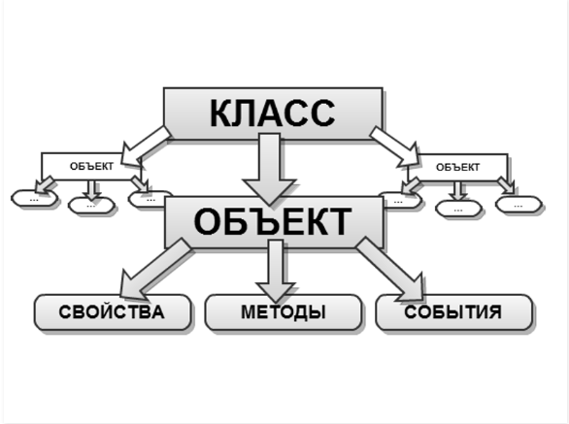
Что такое ООП?

Slide 26

Что такое ООП?
Все вокруг нас – объекты. Класс – шаблон на основе которого создается объект.
У объекта могут быть свойства – параметры и действия – методы
Пример: Машина – объект. Цвет, модель, год выпуска, мощность – свойства,тормозить, разгоняться, повернуть – методы.

Slide 27

Принципы ООП

Slide 28

Инкапсуляция
Инкапсуляция – это принцип, позволяющий объединить данные и методы, работающие с ними, в классе и скрыть детали реализации от другого программиста.

Slide 29
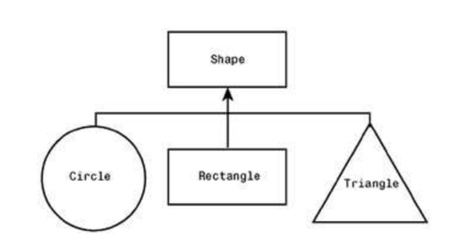
Полиморфизм
Полиморфизм – принцип,задающий способность объектов с одним интерфейсом иметь различную реализацию.

Slide 30
Наследование
Наследование – принцип, согласно которому абстрактный тип данных может наследовать данные и функциональность некоторого существующего типа, способствуя повторному использованию компонентов программного обеспечения.
ФигураГГВЫА
ТочкаГГВЫА
КвадратГГВЫА
КругГГВЫА
ТреугольникГГВЫА
ПрямоугольникГГВЫА
ЭллипсГВЫА

Slide 31
ООП в TypeScript

Slide 32
Класс
class User { id: number; name: string; getInfo(): string { return "id:" + this.id + " name:" + this.name; } }
let tom: User = new User(); tom.id = 1; tom.name = "Tom"; console.log(tom.getInfo()); let alice: User = new User(); alice.id = 2; alice.name = "Alice"; console.log(alice.getInfo());

Slide 33
Конструктор
Конструкторы выполняют начальную инициализацию объекта.
Если конструктор не задан, это не значит что его нет.
class User { id: number; name: string; constructor(userId: number, userName: string) { this.id = userId; this.name = userName; } getInfo(): string { return "id:" + this.id + " name:" + this.name; } } let tom: User = new User(1, "Tom"); console.log(tom.getInfo()); tom.id = 4; let alice: User = new User(2, "Alice"); console.log(alice.getInfo());

Slide 34
Статические поля и методы
Для использования статических членов не надо создавать объект класса.
class Operation { static PI: number = 3.14; static getSquare(radius: number): number { return Operation.PI * radius * radius; } } let result = Operation.getSquare(30); console.log("Площадь круга с радиусом 30 равна " + result); let result2 = Operation.PI * 30 * 30; console.log(result2); // 2826

Slide 35
Модификаторы доступа
В TypeScript три модификатора: public, protected и private.
Если модификатор не указан то считается public
class User { private _name: string; private _age: number; constructor(name: string, age: number) { this._name = name; this._age = age; } public displayInfo(): void { console.log("name: " + this._name + "; age: " + this._age); } }

Slide 36
Определение полей класса через конструктор
class User { constructor(private name: string, private age: number) { } public displayInfo(): void { console.log("name: " + this.name + "; age: " + this.age); } }

Slide 37
Методы доступа
Методы доступа определяются как обычные методы, только перед ними ставятся ключевые слова get/set. Set-метод контроллирует установку значения, а get-метод возвращает значение.
class User { private _name: string; public get name(): string { return this._name; } public set name(n: string) { this._name = n; } } let tom = new User(); tom.name = "Tom"; // срабатывает set-метод console.log(tom.name); // срабатывает get-метод

Slide 38
Поля - константы
Ключевое слово readonly позволяет определить поля, которые доступны только для чтения.
readonly id: number;
___________________________
class User { name: string; constructor(readonly id: number, userName: string) { this.name = userName; } }

Slide 39
Наследование
class User { name: string; constructor(userName: string) { this.name = userName; } getInfo(): void { console.log("Имя: " + this.name); } } class Employee extends User {
company: string;
constructor company : string) { super("Default");
this. company = company;
} work(): void { console.log(this.name + " работает в компании " + this.company); }} }

Slide 40
Переопределение конструкторов
С помощью ключевого слова super подкласс может обратиться к функционалу базового класса.
class User { name: string; constructor(userName: string) { this.name = userName; } getInfo(): void { console.log("Имя: " + this.name); } } class Employee extends User { company: string; constructor(userName: string, empCompany: string) { super(userName); this.company = empCompany; } work(): void { console.log(this.name + " работает в компании " + this.company); } } let bill: Employee = new Employee("Bill", "Apple"); bill.work();

Slide 41
Переопределение методов
class User { name: string; constructor(userName: string) { this.name = userName; } getInfo(): void { console.log("Имя: " + this.name); } } class Employee extends User { company: string; constructor(userName: string, empCompany: string) { super(userName); this.company = empCompany; } getInfo(): void { super.getInfo() console.log("Работает в компании: " + this.company); } }
let bill: User = new Employee("Bill", "Apple"); bill.getInfo();

Slide 42
Абстрактный класс
Абстрактные классы представляют классы, определенные с ключевым словом abstract. Мы не можем создать напрямую объект абстрактного класса, используя его конструктор, по причине того, что как минимум 1 метод не определен. Как правило, абстрактные классы описывают сущности, которые в реальности не имеют конкретного воплощения.
abstract class Figure { abstract getArea(): void; } class Rectangle extends Figure{ constructor(public width: number, public height: number){ super(); } getArea(): void{ let square = this.width * this.height; console.log("area =", square); } } let someFigure: Figure = new Rectangle(20, 30) someFigure.getArea();

Slide 43
Интерфейс
Интерфейс определяет свойства и методы, которые объект должен реализовать. Другими словами, интерфейс - это определение кастомного типа данных, но без реализации.
interface IUser { id: number; name: string; getFullName(surname: string): string; } let employee: IUser = { id: 1, name: "Alice”,
getFullName : function (surname: string): string { return this.name + " " + surname; } } function getEmployeeInfo(user: IUser): void { console.log("id: " + user.id); console.log("name: " + user.name) }

Slide 44
Интерфейс. Необязательные члены
При определении интерфейса мы можем задать некоторые свойства как необязательные с помощью знака вопроса. Подобные свойства реализовать необязательно.
Также интерфейс может содержать свойства только для чтения, значение которых нельзя изменять. Такие свойства определяются с помощью ключевого слова readonly.
interface IUser { id: number; name: string; age?: number; } let employee: IUser = { id: 1, name: "Alice", age: 23 } let manager: IUser = { id: 2, name: "Tom" }

Slide 45
Интерфейс и класс
interface IUser { id: number; name: string; getFullName(surname: string): string; } class User implements IUser{ id: number; name: string; age: number; constructor(userId: number, userName: string, userAge: number) { this.id = userId; this.name = userName; this.age = userAge; } getFullName(surname: string): string { return this.name + " " + surname; } }

Slide 46
Наследование интерфейсов
Интерфейсы, как и классы, могут наследоваться.
interface IMovable { speed: number; move(): void; } interface ICar extends IMovable { fill(): void; } class Car implements ICar { speed: number; move(): void { console.log("Машина едет со скоростью " + this.speed + " км/ч"); } fill(): void { console.log("Заправляем машину топливом"); } }

Slide 47
Интерфейсы функций и массивов
Интерфейсы функций содержат определение типа функции. Затем они должны быть реализованы объектом, который представляет функцию данного типа.
interface FullNameBuilder { (name: string, surname: string): string; } let simpleBuilder: FullNameBuilder = function (name:string, surname: string): string { return "Mr. " + name + " " + surname; }
Интерфейсы массивов описывают объекты, к которым можно обращаться по индексу
interface Dictionary { [index: string]: string; } var colors: Dictionary = {}; colors["red"] = "#ff0000"; colors["green"] = "#00ff00"; colors["blue"] = "#0000ff"; console.log(colors["red"]);

Slide 48
Преобразование типов
Преобразования бывают
восходящие (преобразования от более конкретного типа к более общему)
нисходящие (от более общего типа к более конкретному).

Slide 49
Преобразование типов. Восходящее
Производятся неявно, и нам не надо писать какой-то дополнительный код.
class User { name: string; constructor(userName: string) { this.name = userName; } } class Employee extends User { company: string; constructor(employeeCompany: string, userName: string) { super(userName); this.company = employeeCompany; } } function getUserName(user: User): string { return user.name; } function userFactory(name: string): User { return new Employee("не установлено", name); } let tom = userFactory("Tom"); userName = getUserName(tom); console.log(userName); // Tom

Slide 50
Преобразование типов. Нисходящее
Автоматически не проводятся, требуется использование оператора приведения.
let alice: User = new Employee("Microsoft", "Alice"); let aliceEmployee: Employee = <Employee>alice; // преобразование к типу Employee console.log(aliceEmployee.company); // или так console.log((<Employee>alice).company);
Другой способ
let alice: User = new Employee("Microsoft", "Alice"); let aliceEmployee: Employee = alice as Employee; // преобразование к типу Employee console.log(aliceEmployee.company); // или так console.log((alice as Employee).company);
Все сказанное в отношении преобразования классов будет справедливо и для преобразования интерфейсов.

Slide 51
Оператор instanceOf
С помощью оператора instanceOf можно проверить, принадлежит ли объект определенному классу.
let alice: Employee = new Employee("Microsoft", "Alice"); if (alice instanceof User) { console.log("Alice is a User"); } else { console.log("Alice is not a User"); }

Slide 52
Обобщения
Обобщения полезны в случае, когда есть код логика которого не зависит от типа данных с которым он работает.
function getId<T>(id: T): T { return id; } let result1 = getId<number>(5); console.log(result1); let result2 = getId<string>("abc"); console.log(result2);

Slide 53
Обобщения классов и интерфейсов
interface IUser<T> { getId(): T; }
class User<T> implements IUser<T> { private _id: T; constructor(id:T) { this._id=id; } getId(): T { return this._id; } } let tom = new User<number>(3); console.log(tom.getId()); // возвращает number let alice = new User<string>("vsf"); console.log(alice.getId()); // возвращает string

Slide 54
Ограниченные обобщения
Иногда необходимо использовать обобщения, однако принимать любой тип в функцию или класс вместо параметра T нежелательно.
interface IUser { getInfo(); } class User implements IUser { _id: number; _name: string; constructor(id:number, name:string) { this._id = id; this._name = name; } getInfo() { console.log("id: " + this._id + "; name: " + this._name); } } class Employee extends User { _company: string; constructor(id: number, name: string, company: string) { super(id, name); this._company = company; } getInfo() { console.log("id: " + this._id + "; name: " + this._name+"; company:"+this._company); } } class UserInfo<T extends IUser>{ getUserInfo(user: T): void{ user.getInfo(); } }

Slide 55
Модули

Slide 56
Модули
TypeScript поддерживает работу с модулями.
Модули являются концепцией, привнесенной стандартом ES2015, однако не во всех современных браузерах нативная поддержка модулей еще реализована.
Модули выделяются в отдельные файлы, что позволяет сделать код приложения более ясным и чистым, и в то же время позволяет использовать модули в других приложения.
Модули подключаются в приложение не посредством тега <script>, а с помощью загрузчика модулей.
По сути модулем будет являться ts файл
Для того что бы сделать класс, функцию или интерфейс - требуется добавить ключевое слово export перед объявлением
Чтобы задействовать модуль в приложении, его надо импортировать с помощью оператора import.
import {Phone, Call} from "./devices"; let iphone: Phone = new Phone("iPhone X"); Call(iphone);
export class User ...

Slide 57
Заголовочные файлы

Slide 58
Заголовочные файлы
Для установки связи с внешними файлами скриптов javascript в TS служат декларативные или заголовочные файлы. Это файлы с расширением .d.ts, они описывают синтаксис и структуру функций и свойств, которые могут использоваться в программе, не предоставляя при этом конкретной реализации.
Npm-репозиторий https://www.npmjs.com/ включает структуру @types, хранящую определения типов для популярных библиотек JavaScript. Здесь упоминаются все библиотеки, фигурирующие на definitelytyped.org. Допустим, нужно установить файл определения типов для jQuery. Запуск следующей команды приведет к установке определений типов в каталог node_modules/@types и к сохранению этой зависимости в файле package.json вашего проекта:
npm install @types/jquery --save-dev
И далее
import { $ } from '../jquery-3.1.1';

Slide 59
Декораторы

Slide 60
Декораторы
Декораторы являются инструментом декларативного программирования, они позволяют добавить к классам и их членам метаданные и тем самым изменить их поведение без изменения их кода.
Декораторы представляют функции, которые могут применяться к классам, методам, методом доступа (геттерам и сеттерам), свойствам, параметрам.

Slide 61
Декораторы классов
Декоратор класса представляет функцию, которая принимает один параметр.
function sealed(constructor: Function) { console.log("sealed decorator"); Object.seal(constructor); Object.seal(constructor.prototype); } @sealed class User { name: string; constructor(name: string){ this.name = name; } print():void{ console.log(this.name); } }
Декоратор sealed с помощью функции Object.seal запрещает расширение прототипа класса User.

Slide 62
Декораторы классов
function logger<TFunction extends Function>(target: TFunction): TFunction{ let newConstructor: Function = function(name:string){ console.log("Creating new instance"); this.name = name; this.age = 23; this.print = function():void{ console.log(this.name, this.age); } } return <TFunction>newConstructor; } @logger class User { name: string; constructor(name: string){ this.name = name; } print():void{ console.log(this.name); } }

Slide 63
Реализация связного списка
Практика

Slide 64
Реализация бинарного дерева
Практика

